Slide 1

O GPS pro každého
klikni: K
Jan Obdržálek pro SI
vysvětlíme princip dřív, než vám vystydne …
Notes:
Chci se orientovat v krajině

Slide 2
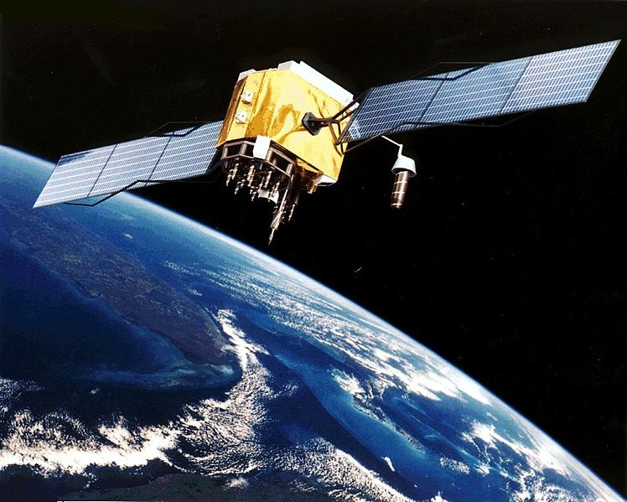
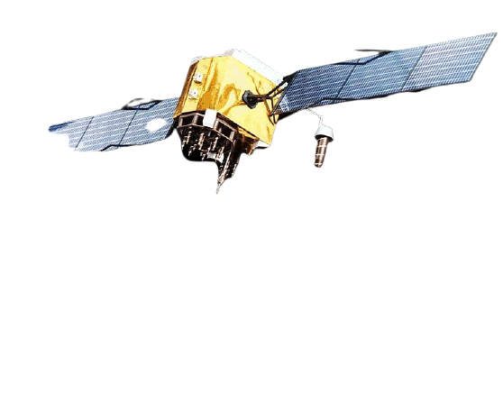
Co je vlastně to GPS
K
Název: Global Positioning System = globální polohový systém; „dží-pí-eska“ aneb
„Gde Proboha Sem?“
původně jen USA; název nyní často obecně pro každý systém (jako „xerox“ či „karma“):
Galileo (EU), GLONASS (Rusko), BeiDou, Compass (Čína)
Cíl: určení přesné polohy a času kdekoli na Zemi
Význam: vojenský (navádění raket, přesná orientace) i civilní (doprava)
Předchůdce: dřívější GNSS Transit 1964–1996

Slide 3
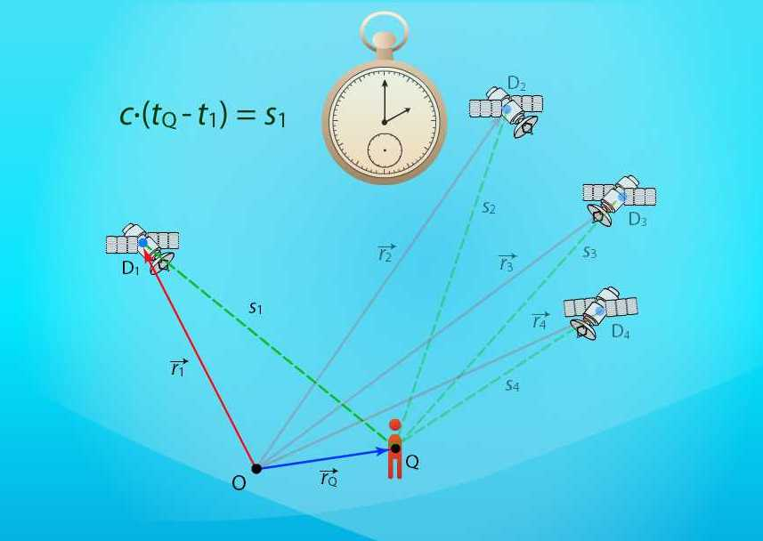
Praktické provedení GPS
K
K
K
Systém družic vysílajících přesné údaje o své poloze i času + technické zázemí
Segment
  kosmický
  řídicí a kontrolní
  uživatelský
Jak z poloh a časů družic poznám, kde jsem já?

Slide 4
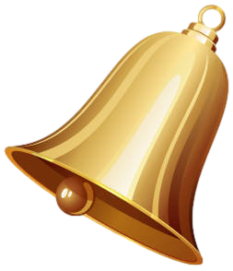
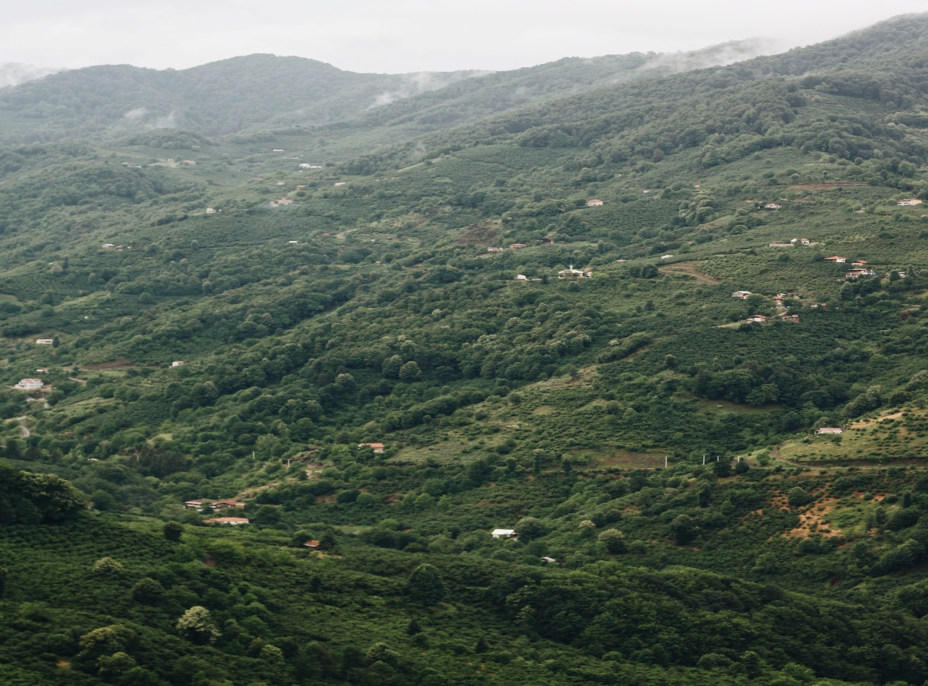


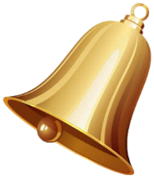


Princip
K
K
K
K
K
Princip
Zvony v krajině
zazní přesně v poledne, ovšem
já je slyším později:
Jsou ode mne vzdáleny
600 m; 1200 m; 900 m.
3
12
1
7
11
5
2
8
10
4
0
9
6
0
1
2
4
3
8
9
7
6
5
)
)
)
)
)
)
)
)
)
)
)
)
1
)
)
0
6
4
2
3
5
)
)
)
)
)
)
)
)
)
)
)
)
)
)
)
)
Notes:
Vhodně umístím do krajiny tři zvony
nechám zaznít přesně v poledne
ovšem já je uslyším až později – až od nich doletí zvuk.
Podle zpoždění poznám, jak jsou daleko. Ale stačí mi to?

Slide 5


z Hlediska zvonů
K
K
K
K
K
K
Polohu zvonů známe. JÁ jsem kdesi - vzdálen 600 m; 1 200 m; 900 m
1. zvon: jsem někde na povrchu 1. koule
2. zvon: jsem někde na povrchu 2. koule
⇒ jsem na kružnici společné povrchům dvou koulí
3. zvon: jsem někde na povrchu 3. koule
⇒ jsem na některém ze dvou bodů A, B
Tím je určena má poloha (zatím 2 možnosti A, B)
(moji skřítci vše z obrázku dopočtou číselně)
900 m
600 m
B
A
1 200 m
Notes:
Podívejme se na to z polohy zvonů – má poloha je neznámá
Z hlediska 1. zvonu jsem 600 m daleko – někde na kouli
z hlediska 2. zvonu totéž, jen jiná koule
Dvě koule se protínají obecně v kružnici
3. zvon - koule vybere 2 body (=kružnice s koulí)

Slide 6
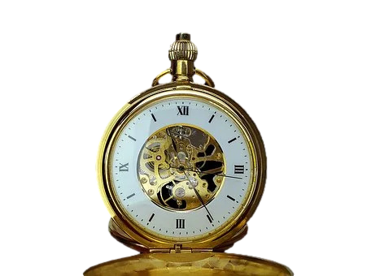
Hlavní Princip vysvětlen
K
K
K
K
K
K
Polohy zvonů, zazvonění v poledne a tři vzdálenosti (600; 1200; 900) určí A, B.
(Poloha = tři čísla: nadmořská výška, zeměpisná šířka a délka).
Zbývá dořešit jen dvě drobnosti:
  zatím jsou tu dvě možná řešení - A , B - nikoli jediné
  nevím dostatečně přesně, kdy bylo poledne
Řešení - přiberu 4. zvon (např. 800):
a) určí, zda A či B a upřesní ho;
b) upřesní i můj čas
Notes:
Spočítat polohu = souřadnice průsečíků koulí je už jen rutinní otázka. Ze 3 čísel (doby letu zvuku) určím 3 čísla (má poloha)
Až na dvě drobnosti: který z A, B? Hodinky jsem ráno neseřídil
Snadná pomoc: přiberu 4. zvon
Zbývá klíčová otázka: kávička…

Slide 7
Význam 4. zvonu
K
K
K
K
K
K
K
K
K
K
K
K
K
Problém: mé hodinky ukazují napřed či pozadu (o dobu T - neznámou).
⇒ všechny poloměry koulí o něco kratší nebo delší (kolik za dobu T uletí zvuk).
4 zvony ⇒ 4 trojice zvonů: pro doby např.
123: A₁₂₃ , B₁₂₃
124: A₁₂₄ , B₁₂₄
134: A₁₃₄ , B₁₃₄
234: A₂₃₄ , B₂₃₄
Teď přesná poloha i čas
T = 0,100: 610; 1210; 910; 810
T = 0,150: 615; 1215; 915; 815
T = 0,170: 617; 1217; 917; 817
T = 0,000: 600; 1200; 900; 800
T = 0,200: 620; 1220; 920; 820
teď lepší! posunu dál
zkusím posunout hodinky dopředu
horší, vrátím trochu zpět
A
B
lepší, zas kousek posunu
stačí
nesprávné řešení
Notes:
Chyba: mé hodinky jsou buď napřed, nebo pozadu o neznámou dobu T. Tím dostávám vzdálenosti ke zvonům o jistou dráhu kratší nebo delší.
4. zvon umožňuje 4 trojice → celkem 4 polohy A i B. Např. A poblíž, B rozházené ⇒ beru A
Posunu si hodinky dopředu o 1/10 s a přepočítám: vzdálenosti zvonů budou nyní o 30 m kratší. Průsečíky A koulí vyjdou lépe, B nezajímají
Další posun dopředu: už je moc. Zpět do půlky
Zkusím ještě krůček: stačí. Přesná poloha i správný čas.

Slide 8
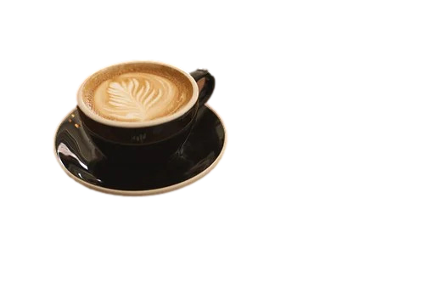
Přímočará cesta (pro stroj)
K
K
K
Dřív: tři rovnice pro mou polohu ze tří rozdílů mého času od časů příletu úderu zvonů;
Nyní: čtyři rovnice pro mé tři souřadnice a jednu „chybičku“T mých hodin. A řeší se.
Navíc se tím vedle mé polohy zjistí i přesný „zvonový“ čas.
Svou polohu (3 čísla) a přesný „zvonový“ čas jsem určil
ze změřených vzdálenosti 4 známých zvonů
Vystydla vám kávička, nebo jsem to stihl?

Slide 9
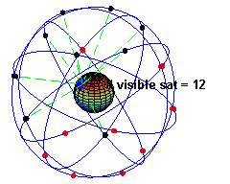
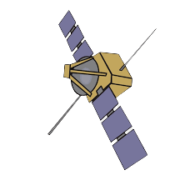

Z pohádky do světa
K
K
K
Zvuk → elmg. vlny v oblasti 1-2 GHz (L1: 1 575,42 MHz; L2: 1 227,62 MHz)
Zvony v krajině → družice obíhající cca 20 000 km kolem Země
Každá družice stále vysílá svůj okamžitý čas a polohu
Vždy vidíme aspoň 6 družic
~ 20 000 km
6 378 km

Slide 10
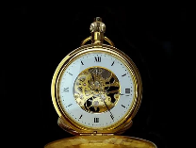
Co je poloha (na zemi)
K
K
K
K
K
K
Zeměkoule, rovník, Základní poledník (Greenwiche); já
3 čísla:
  nadmořská výška (od hladiny moře) z = v
  zeměpisná šířka (od rovníku) x = š
  zeměpisná délka (od Základního poledníku) y = d
… a navíc 1 číslo: čas t
t
v
š
d

Slide 11
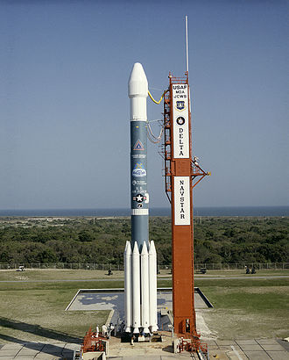
Z historie GPS
K
1964–1996 předchůdce - GNSS Transit
1973 původní název systému NAVSTAR GPS, jen vojenský
1974–1979 testy na pozemních stanicích, první přijímač
1978–1985 vypouštění 11 vývojových družic bloku I.
1979 rozšíření z nedostačujících 18 na 24 družic
1980 začalo vypouštění družic GPS (rakety Delta II)
17. ledna 1994 kompletní sestava 24 družic
1. května 2000 i pro civil plně (Δx = ±5 m, Δt = nanosekundy)
2018 užitím i pásma L5: Δx = ±30 cm
Dalšími metodami: Δx = centimetry pro h < 18 km, v < 2 000 km/h

Slide 12
Pro uživatele
K
Přijímač a počítač (v mobilu):
  řeší základní soustavu rovnic
  zahrne všechny další korekce
  signál : šum ⇒ statistické
  vyhodnocení (náhodnost šumu)
  + efemeridy (predikce dráhy družice)
  + místní data (mapa, …)

Slide 13

problémy se signálem
K
K
Slabý signál v okolním šumu
(nutno statistické zpracování: signál je pravidelný, šum náhodný)
Pro signály volena frekvenční pásma L1 … L5 s minimem rušení meteorologickými jevy

Slide 14

Výpočetní problémy
K
K
Určení malého čísla (decimetry) jako rozdíl velkých čísel (desetitisíce km)
  matematicky: špatně podmíněná úloha (malá změna dat ⇒ velká změna výsledku)
  ⇒ nezbytná vysoká přesnost pro čas (družice):
  Rb či Cs laser – denní stabilita $1 : {5×10}^{−14}$odpovídá $1 s$za $>0,6$ milionů let

Slide 15
Korekce
K
K
Korekce na zdržení a odchylku směru při průchodu vln
ionosférou (50 km-500 km),
atmosférou (15 km-50 km), a
troposférou (do 15 km, teplota, tlak – nelze dopředu předvídat)
  lze korigovat podle rozdílu zdržení pro různé frekvence L1 a L2
Korekce na rotaci Země
Korekce falešných signálů kvůli odrazům při Zemi (domy, …)
Korelace s pozemskými údaji (mapy,…)

Slide 16
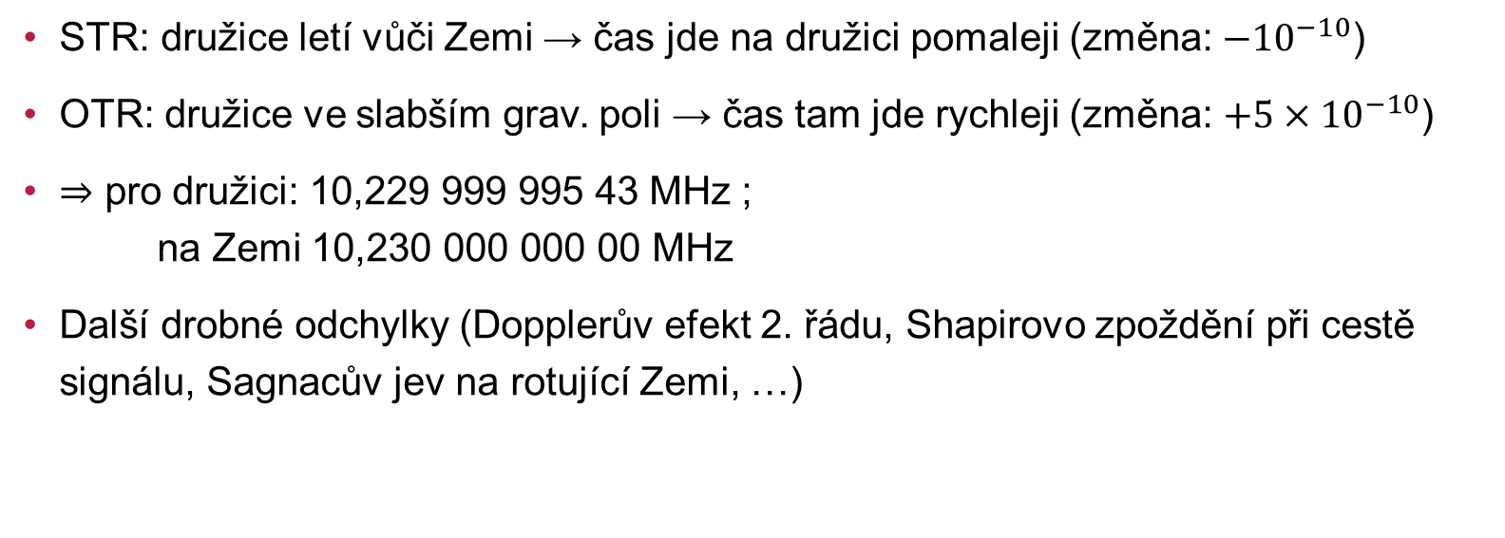
Vliv Teorie relativity
K
K
STR: družice letí vůči Zemi → čas jde na družici pomaleji (změna: ${−10}^{−10}$)
OTR: družice ve slabším grav. poli → čas tam jde rychleji (změna: ${+5×10}^{−10}$)
⇒ pro družici: 10,229 999 995 43 MHz ;
na Zemi 10,230 000 000 00 MHz
Další drobné odchylky (Dopplerův efekt 2. řádu, Shapirovo zpoždění při cestě signálu, Sagnacův jev na rotující Zemi, …)

Slide 17
Užitá Literatura
K
K
K
Obecně: Wikipedie
Podrobnosti např.:
Teorie relativity a globální poziční systém; Petr Klepáč, Jan Horský, Čs. čas. fyz. 53 (2003), 320-4
Družicové polohové systémy; Petr Rapant, VŠB – TU Ostrava, 2002; 202 str., ISBN 80-248-0124-8
… a nové, čerstvé kafíčko!

